Slide 1
Teori Permainan
& Sprague-Grundy
236
Nim, bilangan grundy, dan kenapa semua permainan imparsial sama saja
Permainan · Day 236

Slide 2
00
Sebelum Mulai
Materi ini tentang apa, dan kapan ia dipakai

Slide 3
Penjelasan Sederhana
Bayangkan permainan mengambil permen dari beberapa toples, dan yang tidak kebagian mengambil kalah.
BAYANGKAN SEPERTI INI
DI DALAM SOAL
Beberapa toples berisi permen
Beberapa tumpukan pada Nim
Ambil berapa pun dari SATU toples
Satu langkah menyentuh satu bagian
Ada susunan yang pasti bikin kalah
Posisi kalah: XOR bernilai nol
Selalu kembalikan ke susunan itu
Strategi menang
Permainan lain ternyata sama saja
Teorema Sprague-Grundy
INTINYA
Semua permainan imparsial ternyata adalah Nim yang menyamar — bilangan grundy adalah penerjemahnya.

Slide 4
Materi Ini Tentang Apa
Teori permainan kombinatorial menjawab siapa yang menang bila kedua pemain bermain sempurna — dan ternyata semua permainan imparsial adalah Nim yang menyamar.
Posisi kalah berarti semua langkah menuju posisi menang
Dari definisi itu seluruh permainan bisa dihitung mundur dengan DP biasa. Posisi tanpa langkah selalu posisi kalah.
Nim selesai dengan satu XOR
XOR seluruh ukuran tumpukan bernilai nol berarti giliran sekarang kalah. Satu baris menyelesaikan permainan sebesar apa pun.
Bilangan grundy adalah mex nilai tetangganya
Posisi mana pun setara dengan satu tumpukan Nim berukuran grundy-nya. Nilai nol berarti posisi kalah.
Permainan gabungan memakai XOR nilai grundy
Bukan penjumlahan. Sifat x xor x = 0 memodelkan strategi mencerminkan langkah lawan.

Slide 5
Kapan Dipakai, Kapan Tidak
Berlaku hanya bila kedua pemain punya langkah yang SAMA. Kalau langkahnya berbeda, teori ini tidak berlaku.
PAKAI KETIKA
JANGAN PAKAI KETIKA
v
Dua pemain bergantian, langkah yang tersedia sama bagi keduanya
x
Langkah kedua pemain berbeda — pakai DP menang-kalah biasa
v
Papan terdiri dari beberapa bagian bebas yang bisa dijumlahkan
x
Ada unsur keberuntungan atau informasi tersembunyi
v
Soal bertanya siapa menang bila keduanya bermain sempurna
x
Pemenangnya ditentukan skor, bukan siapa yang tidak bisa melangkah
v
Aturan permainan sederhana dan bisa dihitung mundur
Misere Nim adalah jebakan klasik: aturannya sama persis dengan Nim biasa KECUALI ketika semua tumpukan berukuran satu, dan justru kasus itulah yang muncul di uji kasus.

Slide 6
Posisi Materi Ini
Materi ini tidak berdiri sendiri. Di kiri adalah yang sebaiknya sudah kamu kuasai, di kanan adalah yang terbuka setelah materi ini selesai.
PRASYARAT
SETELAH INI
Operasi bit (Day 60)
Misere Nim
MATERI INI
Teori Permainan &
Sprague-Grundy
DP dasar (Day 141)
Permainan pada graf
Game DP (Day 165)
Nim, bilangan grundy, dan permainan gabungan.
Surreal number
Bagian tersulit bukan kodenya, melainkan menemukan nilai grundy-nya. Tulis brute force lebih dulu, cetak grundy untuk n kecil, lalu cari polanya — itu teknik yang sah dan sangat sering dipakai.

Slide 7
Agenda
01 Permainan Imparsial & Dua Jenis Posisi
05 Menghitung Grundy dengan DP
02 Nim & Teoremanya
06 Menggabungkan Beberapa Permainan
03 Bilangan Grundy
07 Enam Varian yang Sering Muncul
04 Simulasi Langkah demi Langkah
08 Contoh Soal & Latihan

Slide 8
01
Dasarnya
Posisi menang dan posisi kalah

Slide 9
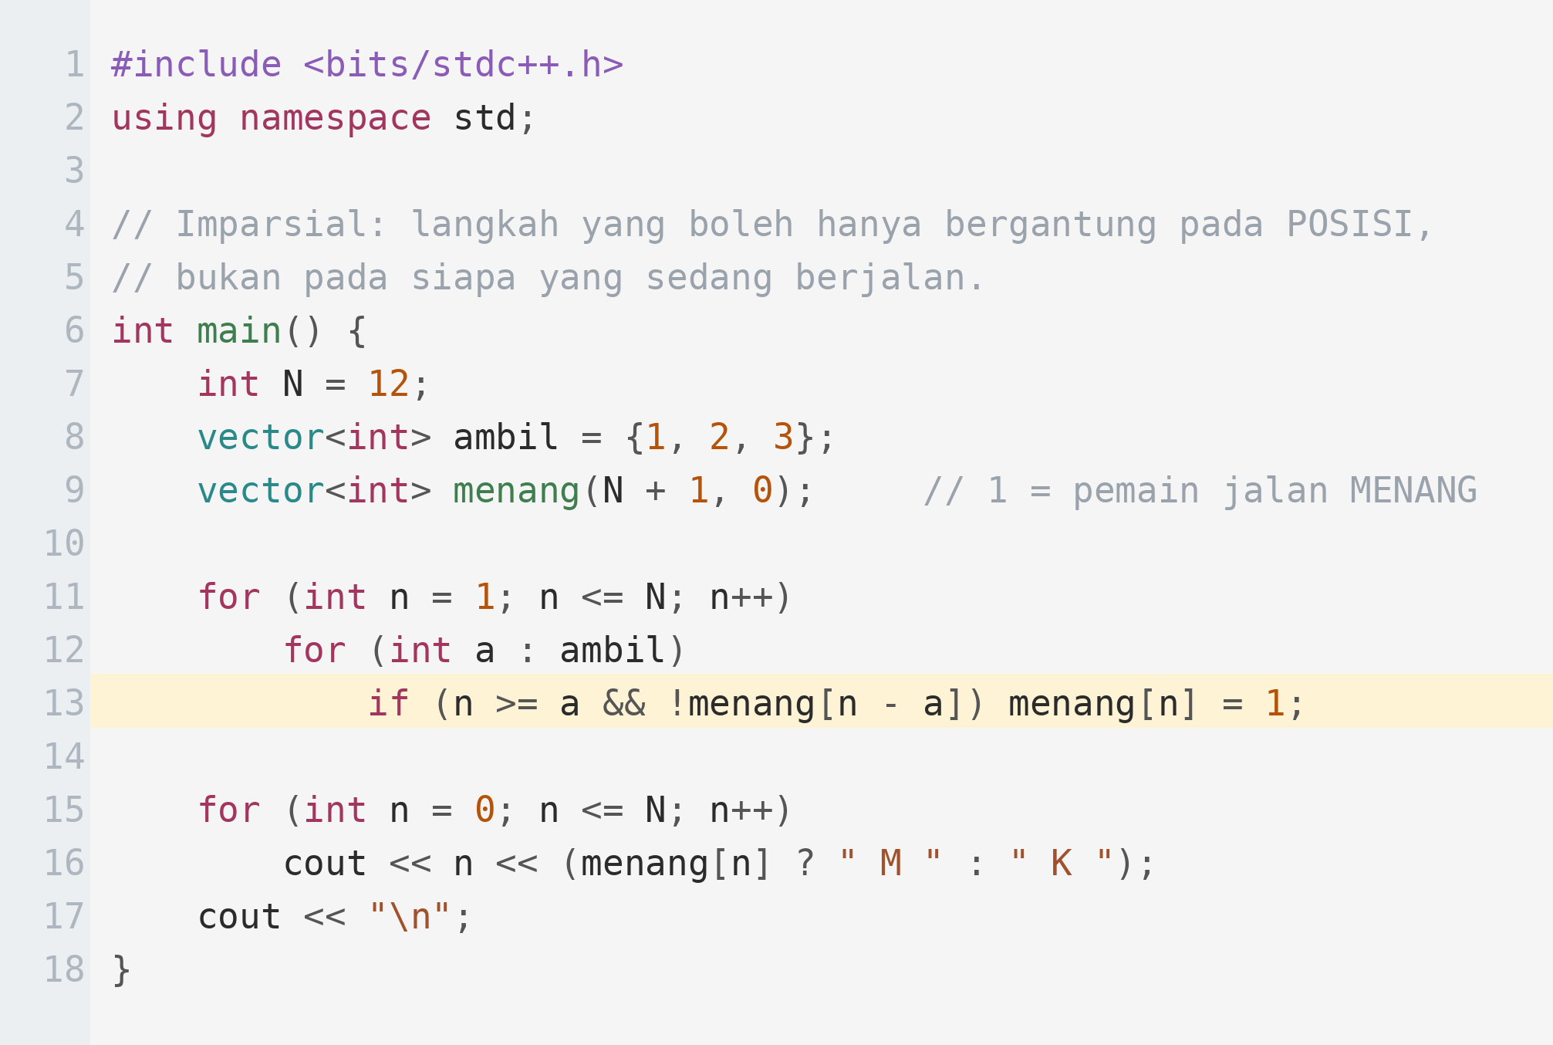
Permainan Imparsial
Sebuah posisi menang bila ADA satu langkah menuju posisi kalah. Definisi itu langsung bisa ditulis jadi dua loop.
PENJELASAN
Polanya langsung terlihat: posisi kalah tepat di kelipatan empat. Untuk permainan pengurangan {1..k}, posisi kalah selalu kelipatan k+1 — dan itu ditemukan lewat tabel, bukan lewat rumus.
Posisi tanpa langkah sama sekali adalah posisi KALAH.
Menang bila ada SATU langkah menuju posisi kalah lawan.
Baris 13 adalah seluruh algoritmanya; sisanya hanya cetakan.
Selalu cetak tabelnya dulu untuk n kecil — polanya hampir selalu muncul.

Slide 10
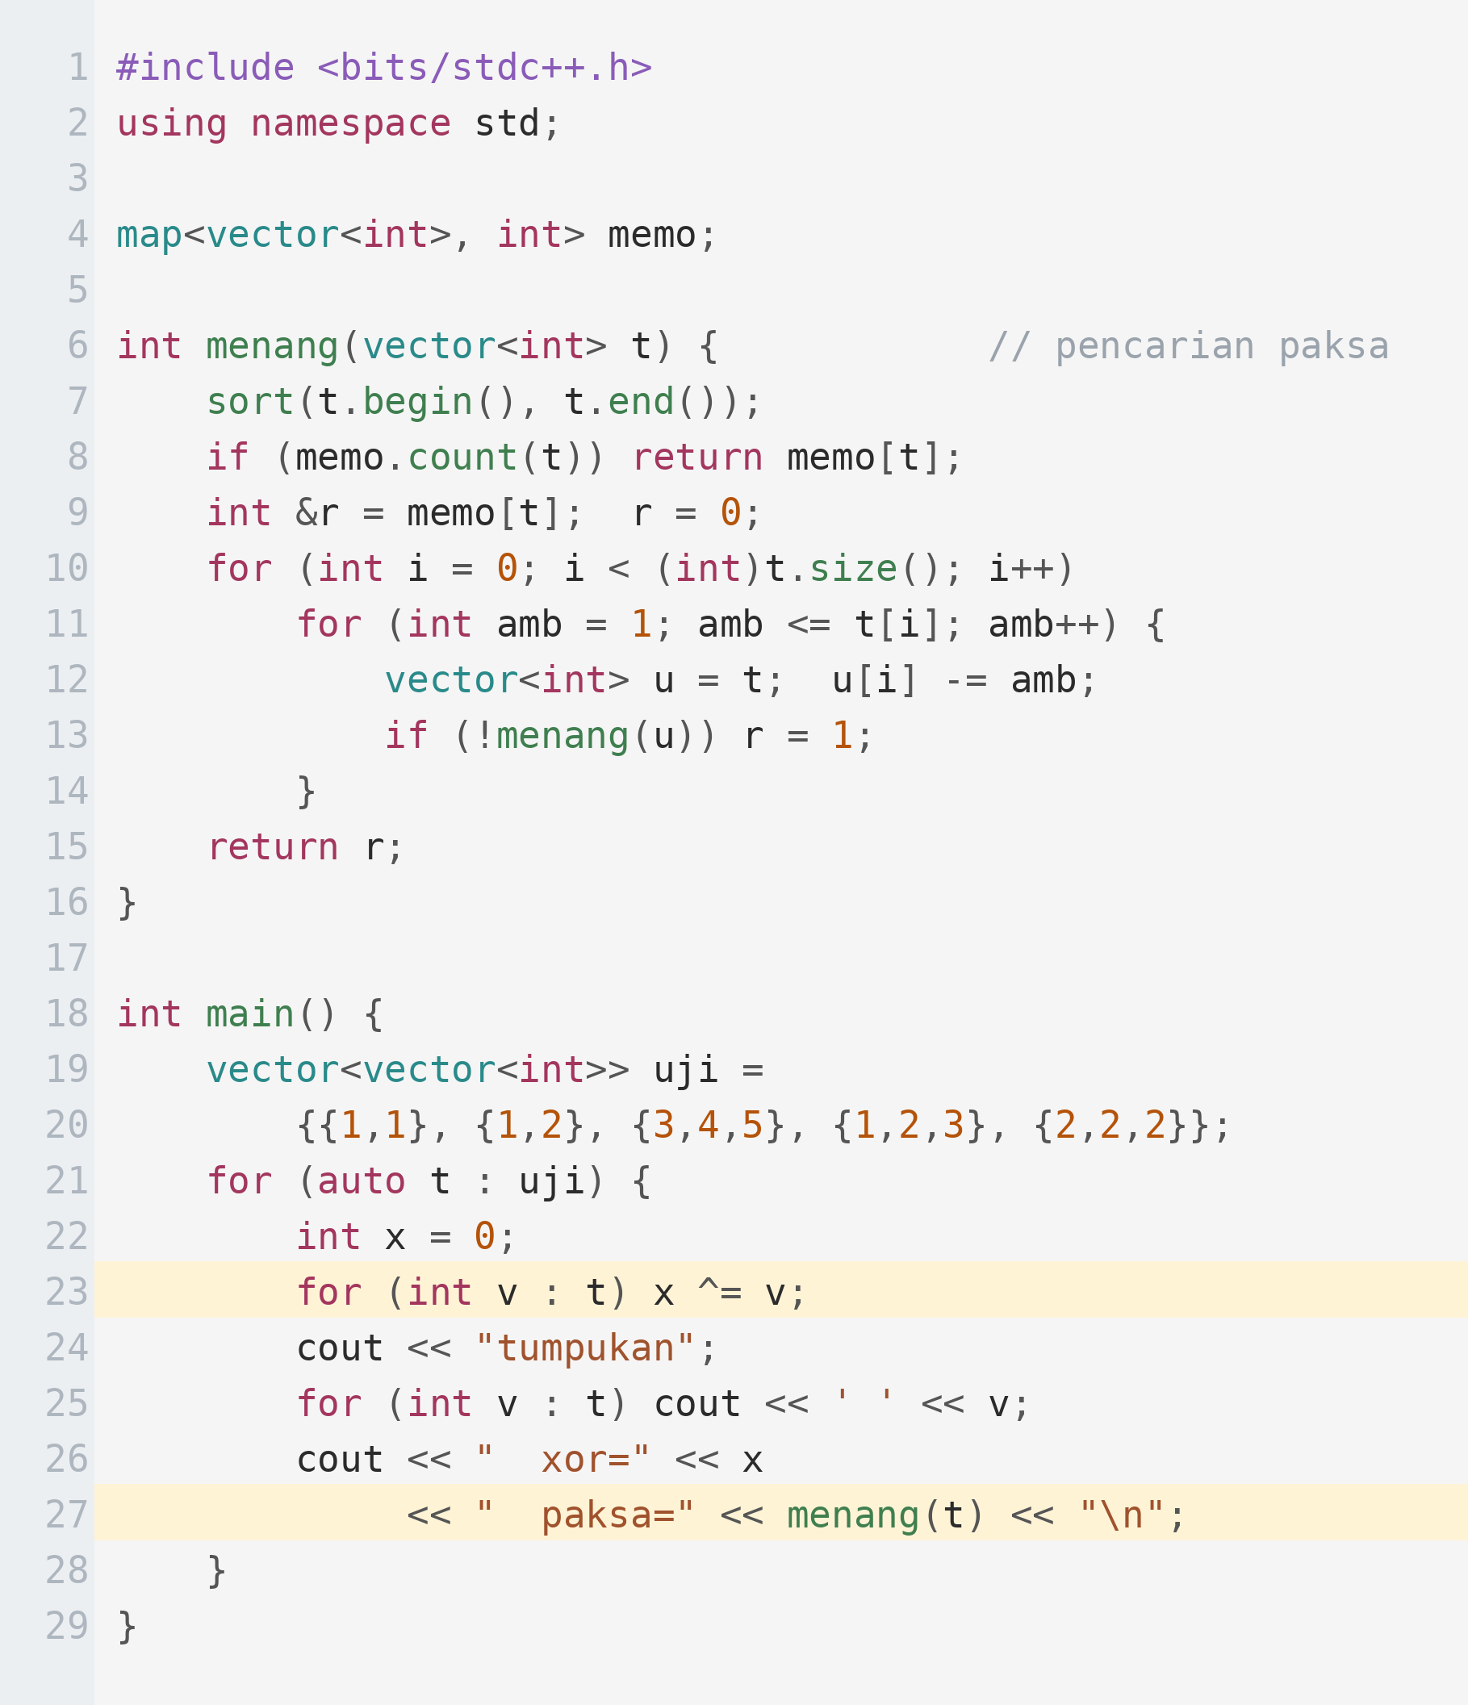
Nim & Teoremanya
Teorema Bouton bilang: posisi Nim kalah tepat ketika XOR seluruh tumpukan bernilai nol. Kode ini mengujinya melawan pencarian paksa.
PENJELASAN
Perhatikan barisnya: setiap kali XOR bernilai nol, pencarian paksa juga menjawab kalah. Satu operasi XOR menggantikan seluruh pohon permainan.
XOR nol berarti pemain yang jalan KALAH bila lawan bermain benar.
Kalau XOR bukan nol, selalu ada langkah yang membuatnya jadi nol.
Jalankan pembanding paksa ini setiap kali kamu menebak rumus baru.
Perhatikan {1,2,3}: tumpukannya berbeda-beda, tetapi XOR-nya tetap nol.

Slide 11
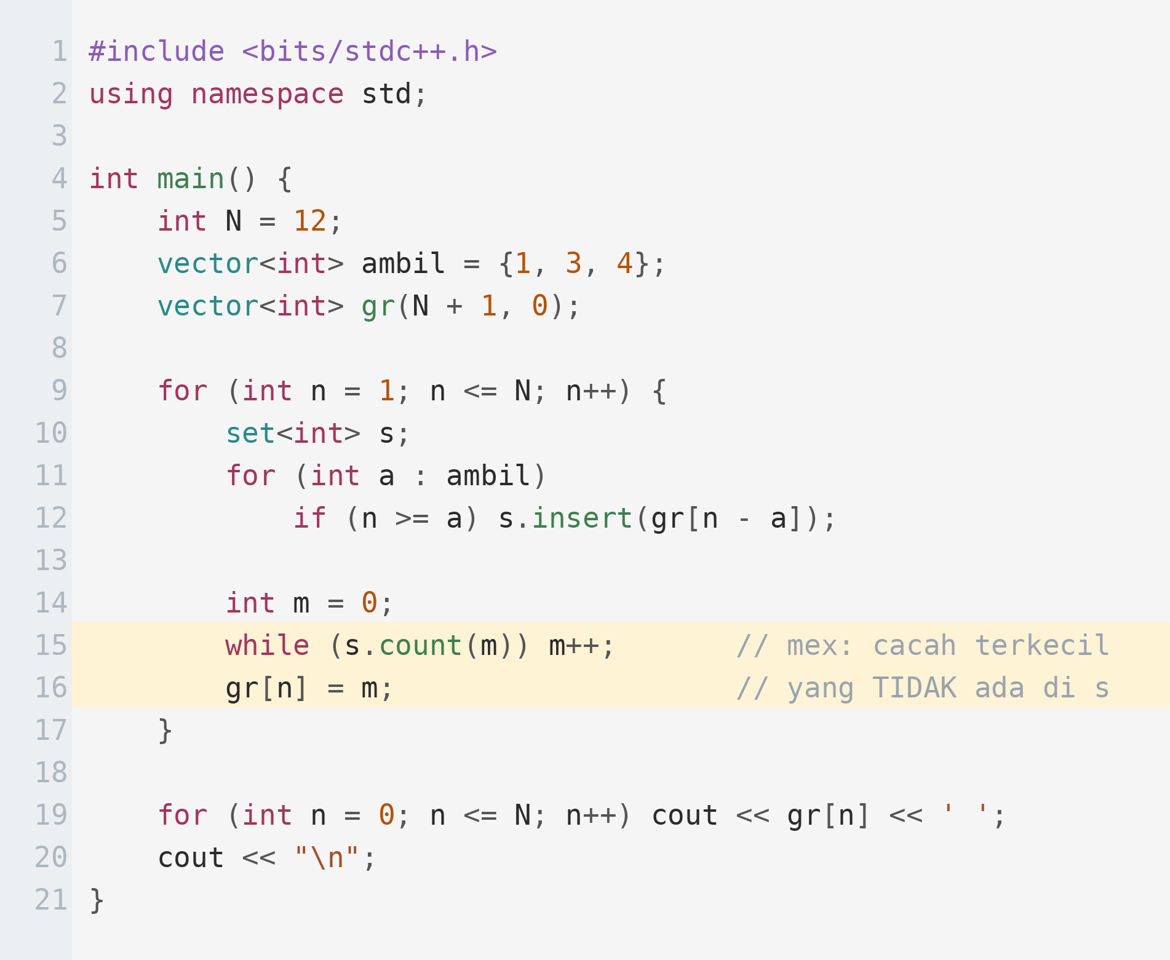
Bilangan Grundy
Bilangan Grundy sebuah posisi adalah mex — bilangan cacah terkecil yang TIDAK muncul di antara nilai posisi-posisi berikutnya.
PENJELASAN
Grundy bernilai nol tepat pada posisi kalah — perhatikan n = 0, 2, 7, 9. Untuk satu permainan tunggal, informasi itu saja sudah cukup; nilai bukan-nol baru berguna saat permainannya digabung.
Grundy 0 = posisi kalah, bukan-nol = posisi menang.
mex dihitung dari nilai Grundy posisi-posisi yang bisa dicapai.
Nim satu tumpukan berukuran n punya Grundy tepat n.
Set kecil seperti ini cukup; untuk N besar pakai array penanda.

Slide 12
02
Simulasi
Permainan pengurangan: ambil 1, 3, atau 4 batu

Slide 13
Langkah 1 — Menghitung dari Bawah
Nilai grundy dihitung mundur dari nol. Dengan nol batu tidak ada langkah, jadi grundy nol.
1 / 3
0
1
0
-
-
-
-
-
-
-
-
grundy
n=0
n=1
n=2
n=3
n=4
n=5
n=6
n=7
n=8
n=9
n=10
g(0) = 0 g(1) = mex{g(0)} = mex{0} = 1 g(2) = mex{g(1)} = mex{1} = 0
Dari 2 batu hanya bisa mengambil 1, sehingga satu-satunya tujuan adalah posisi 1 yang bernilai 1. Bilangan tak negatif terkecil di luar {1} adalah 0.

Slide 14
Langkah 2 — Nilai Mulai Beragam
Dari 4 batu ada tiga langkah: ke 3, ke 1, dan ke 0. Nilainya 1, 1, dan 0 — jadi mex-nya 2.
2 / 3
0
1
0
1
2
3
2
-
-
-
-
grundy
n=0
n=1
n=2
n=3
n=4
n=5
n=6
n=7
n=8
n=9
n=10
g(4) = mex{g(3), g(1), g(0)} = mex{1, 1, 0} = 2 g(5) = mex{2, 0, 1} = 3
Nilai grundy 2 berarti posisi ini setara dengan satu tumpukan Nim berisi dua batu — walaupun aturan permainannya sama sekali berbeda dari Nim.

Slide 15
Langkah 3 — Polanya Berulang
Mulai dari n = 7 barisannya mengulang dirinya sendiri. Periodenya tujuh.
3 / 3
0
1
0
1
2
3
2
0
1
0
1
grundy
n=0
n=1
n=2
n=3
n=4
n=5
n=6
n=7
n=8
n=9
n=10
0 1 0 1 2 3 2 | 0 1 0 1 ... periode 7 posisi KALAH: n mod 7 = 0 atau 2
Setelah periodenya ditemukan, n sebesar apa pun bisa dijawab dengan satu operasi modulo. Mencari periode seperti ini hampir selalu perlu pada permainan pengurangan.

Slide 16
03
Memakainya
Dari satu permainan menjadi gabungan

Slide 17
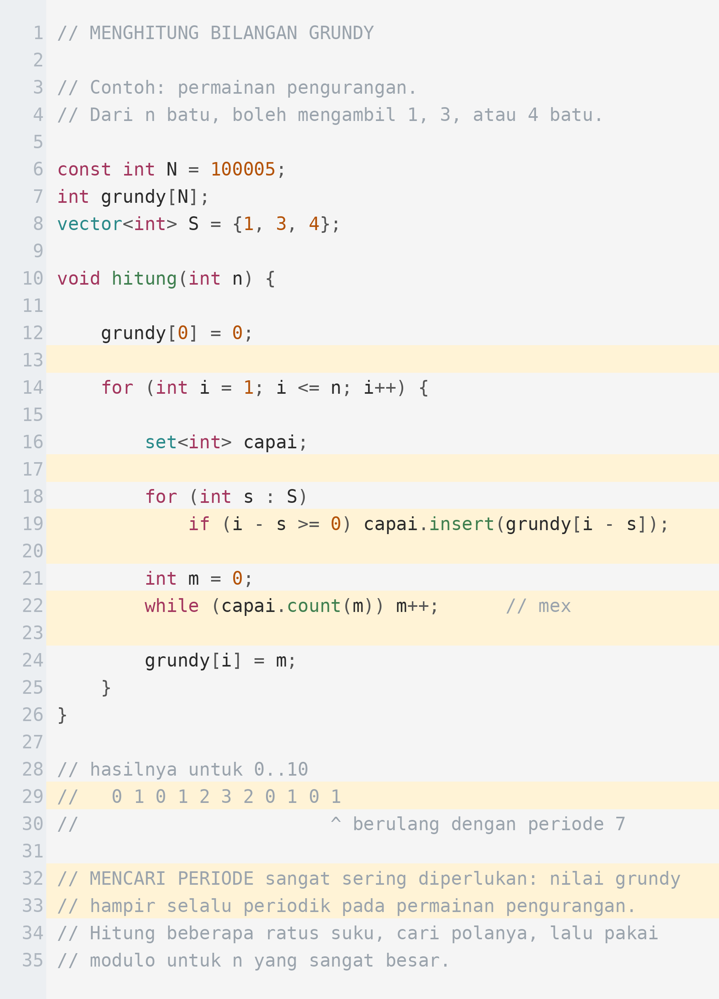
Menghitung Grundy dengan DP
Loop mex di baris 21 dan 22 adalah seluruh perhitungannya; sisanya DP maju biasa.
1
Posisi tanpa langkah bernilai nol. Ini satu-satunya nilai dasar yang perlu diisi manual.
2
Himpunan capai berisi nilai grundy seluruh posisi yang bisa dicapai dalam satu langkah.
3
mex dicari dengan menaikkan m sampai menemukan bilangan yang tidak ada di himpunan itu.
4
Untuk himpunan langkah berukuran k, mex tidak pernah melebihi k — jadi loopnya selalu pendek.
5
Mencari periode adalah langkah yang hampir selalu diperlukan: hitung beberapa ratus suku, cari polanya, lalu pakai modulo.

Slide 18
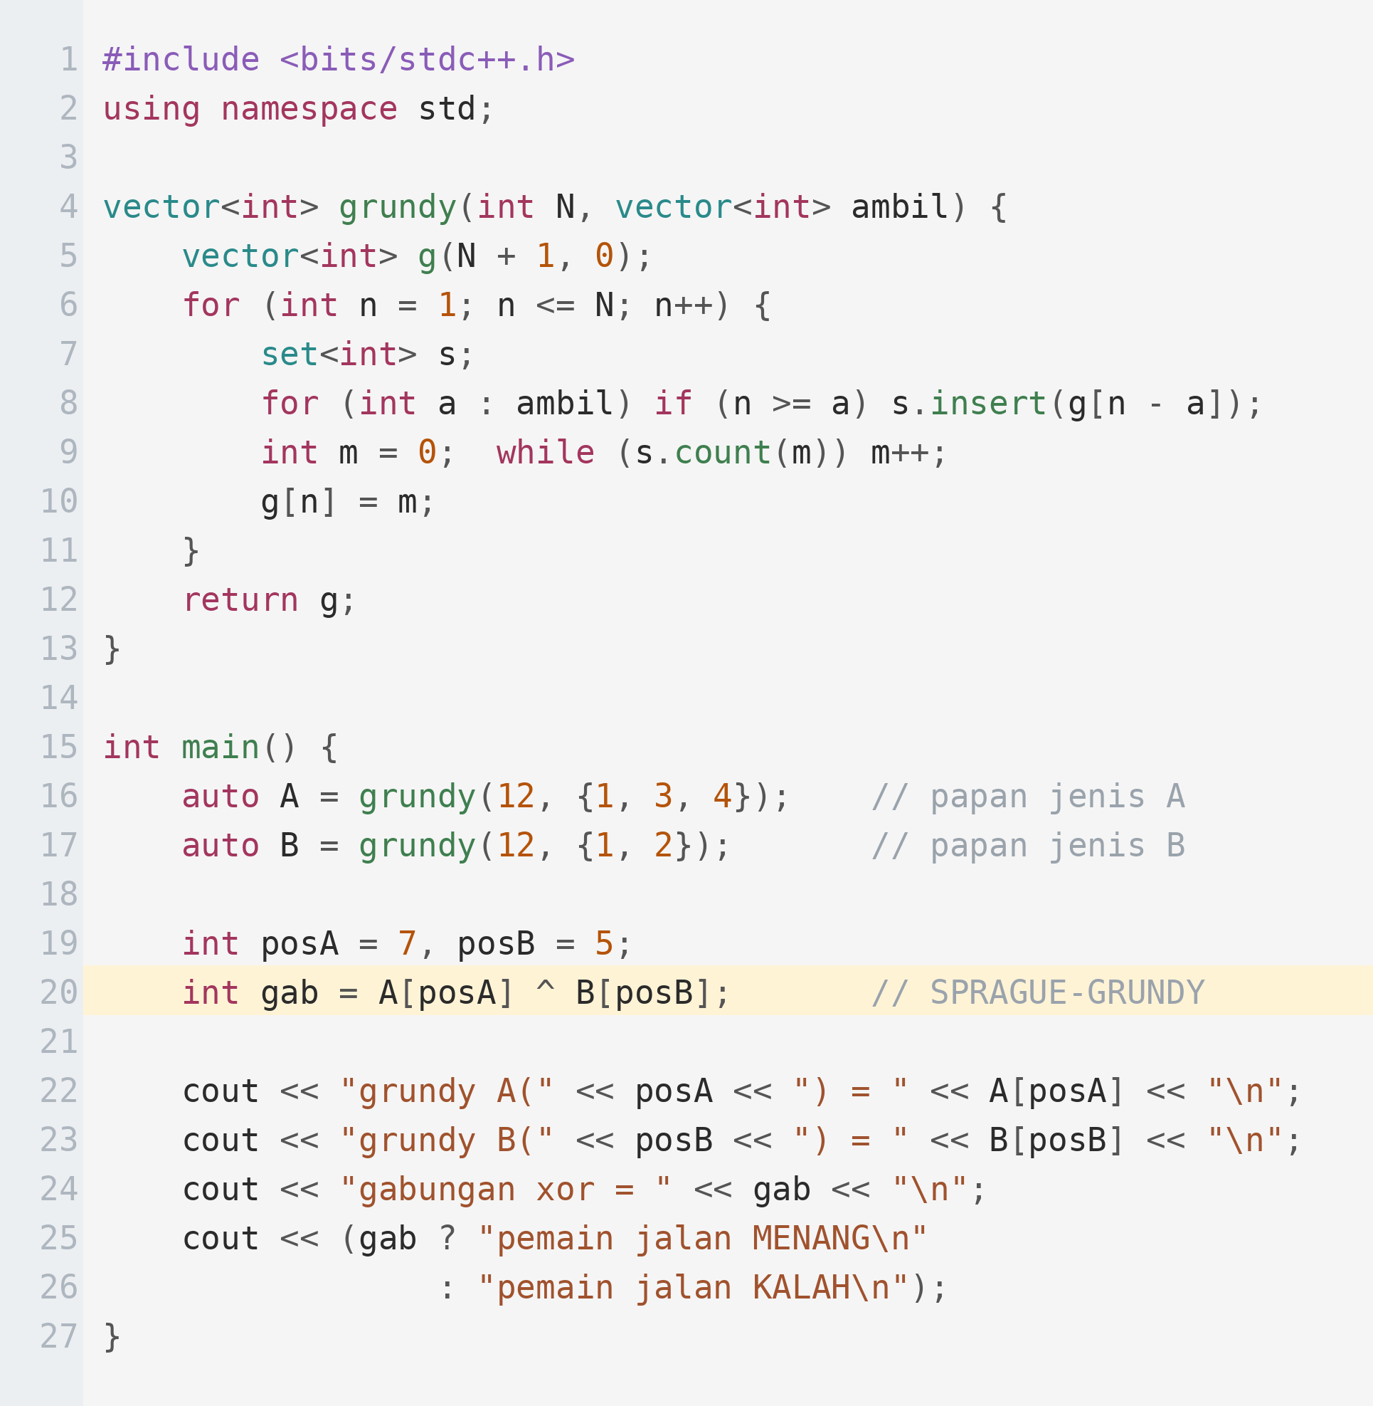
Menggabungkan Beberapa Permainan
Teorema Sprague-Grundy: nilai gabungan beberapa permainan adalah XOR nilai Grundy masing-masing. Ini yang membuat permainan majemuk bisa diselesaikan.
PENJELASAN
Papan A sendirian adalah posisi kalah (Grundy 0), tetapi digabung dengan papan B yang bernilai 2, gabungannya menjadi menang. Inilah kekuatan teoremanya: tiap papan cukup diringkas jadi satu angka.
Setiap permainan dihitung Grundy-nya sendiri-sendiri.
Gabungannya cukup di-XOR — tidak perlu menelusuri gabungan posisinya.
Nim adalah kasus khusus: Grundy tumpukan n adalah n itu sendiri.
Teorema ini hanya berlaku untuk permainan imparsial yang pasti berakhir.

Slide 19
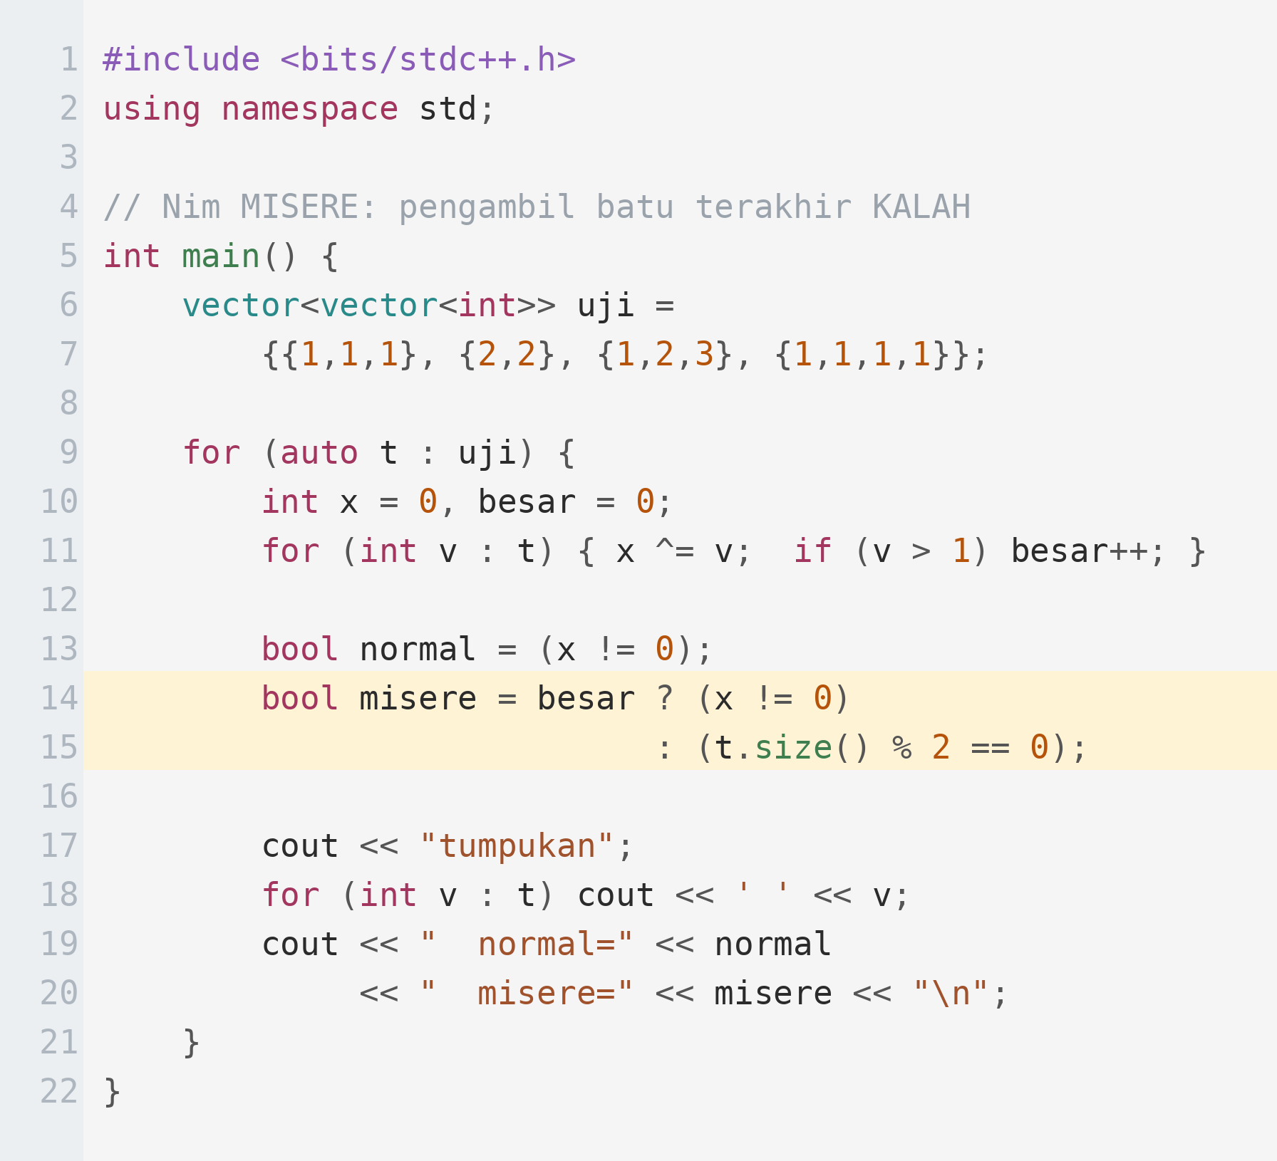
Enam Varian yang Sering Muncul
Varian tersering adalah Nim misere: yang mengambil batu terakhir justru KALAH. Aturannya hampir sama, dengan satu pengecualian.
PENJELASAN
Selama masih ada tumpukan berisi lebih dari satu batu, misere sama persis dengan Nim biasa. Bedanya hanya muncul ketika semua tumpukan tinggal satu batu — di situ paritas banyaknya tumpukan yang menentukan.
Ada tumpukan > 1: aturannya sama dengan Nim biasa.
Semua tumpukan = 1: menang bila banyaknya tumpukan GENAP.
Varian lain: staircase Nim, Nim dengan batas ambil, Wythoff, Green Hackenbush.
Selalu uji varian baru dengan pencarian paksa sebelum memakai rumusnya.

Slide 20
Jebakan yang Sering Terjadi
Empat kesalahan yang menyumbang hampir seluruh bug pada materi ini.
Memakai Sprague-Grundy pada permainan parsial
Teorinya hanya berlaku bila kedua pemain punya langkah yang sama. Bila langkahnya berbeda, pakai DP menang-kalah biasa.
Lupa aturan khusus Misere Nim
Ketika semua tumpukan berukuran satu, aturannya terbalik. Kasus itu hampir selalu ada di uji kasus soal Misere.
Menjumlahkan nilai grundy, bukan meng-XOR-kannya
Gabungan permainan bebas memakai XOR. Penjumlahan biasa memberi jawaban yang salah dan sering lolos contoh kecil.
Tidak mencari periode untuk n besar
Nilai grundy hampir selalu periodik pada permainan pengurangan. Tanpa periode, n sampai sepuluh pangkat delapan belas mustahil dihitung.

Slide 21
04
Contoh Soal
Dari pernyataan sampai kode lengkap

Slide 22
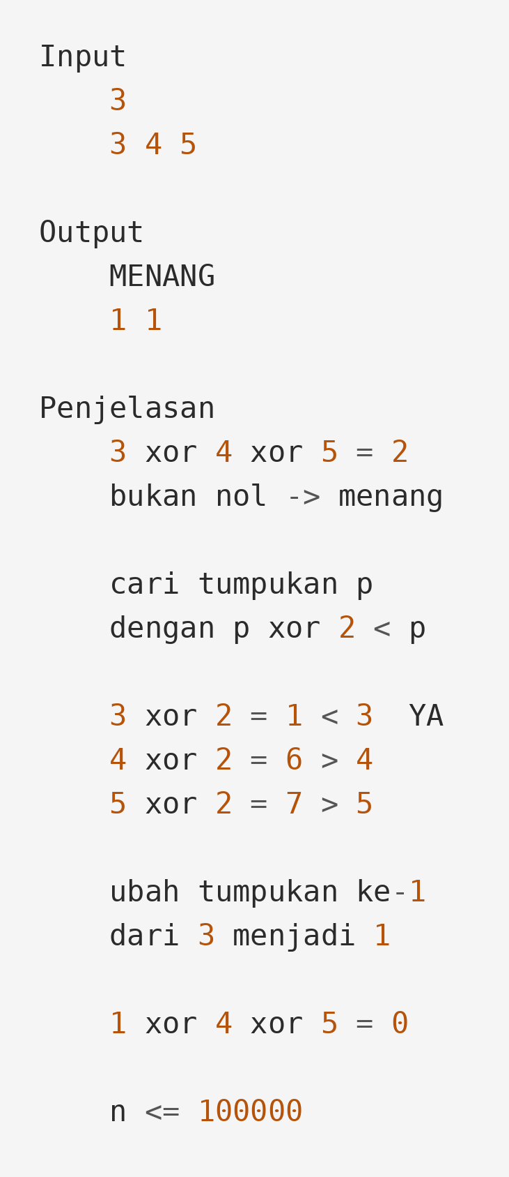
Latihan Terbimbing
SOAL
Nim dan Langkah Menangnya
Diberikan n tumpukan batu. Dua pemain bergantian mengambil berapa pun batu dari salah satu tumpukan, dan yang tidak bisa mengambil kalah. Tentukan apakah pemain pertama menang, dan bila ya keluarkan satu langkah menangnya berupa nomor tumpukan dan banyak batu yang diambil.
1 <= n <= 100000
1 <= ukuran tumpukan <= 10^18
langkah menang mana pun diterima

Slide 23
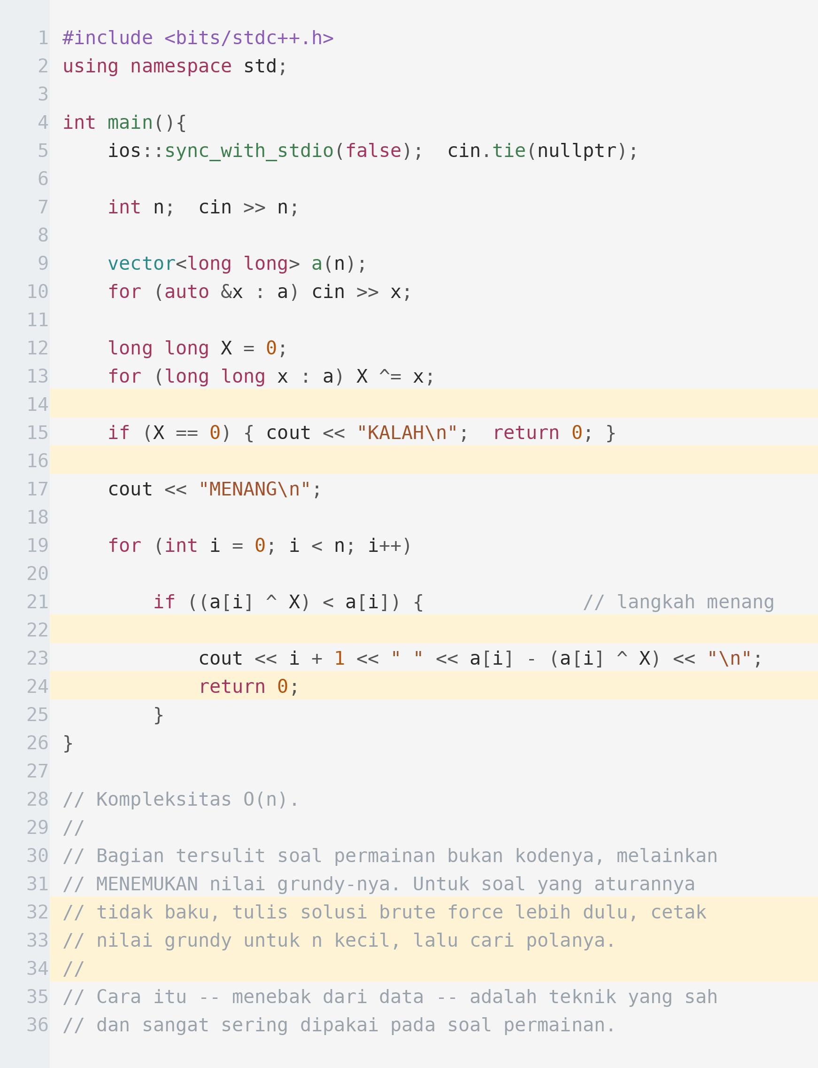
Pembahasan Lengkap
Perhatikan baris 21: syarat (a[i] ^ X) < a[i] menemukan tumpukan yang bisa dikecilkan.
PENJELASAN
Kompleksitas O(n). Catatan di akhir kode penting sekali: menebak pola nilai grundy dari brute force adalah teknik yang sah dan sangat sering dipakai pada soal permainan.

Slide 24
Latihan Mandiri
Dua soal pertama memakai Nim langsung; tiga berikutnya butuh menemukan nilai grundy-nya sendiri.
Soal | Yang dilatih | Tingkat
CSES — Nim Game I | Teorema Nim dasar | Mudah
CSES — Nim Game II | Varian dengan batas pengambilan | Menengah
CSES — Stair Game | Staircase Nim | Menengah
Codeforces 87C | Grundy pada pemecahan tumpukan | Sulit
Codeforces 305E | Grundy dengan pola yang harus ditebak | Sulit

Slide 25
Ringkasan
Empat hal yang perlu terbawa dari materi ini.
Posisi kalah berarti semua langkah menuju posisi menang
Dari definisi itu, seluruh permainan bisa dihitung mundur dengan DP biasa. Posisi tanpa langkah selalu posisi kalah.
Nim selesai dengan satu XOR
XOR seluruh ukuran tumpukan bernilai nol berarti kalah. Langkah menangnya: cari tumpukan p dengan p xor X lebih kecil dari p.
Bilangan grundy adalah mex dari nilai tetangganya
Posisi mana pun setara dengan satu tumpukan Nim berukuran grundy-nya. Nilai nol berarti posisi kalah.
Permainan gabungan memakai XOR nilai grundy
Bukan penjumlahan. Sifat x xor x = 0 itulah yang memodelkan strategi mencerminkan langkah lawan.

